Slide 1
TRƯỜNG TIỂU HỌC PHÚC LỢI
TOÁN 1

Slide 2



SGK- 98,99
TIẾT 3

Slide 3


Slide 4
1
Số
?
4
?
?
7
?
8
5
1
5
2
7
?
+
+
–
–
?
5
4
3
5
2
4
2
3
?
7
6
7
6
4
3
1
?
5
?

Slide 5
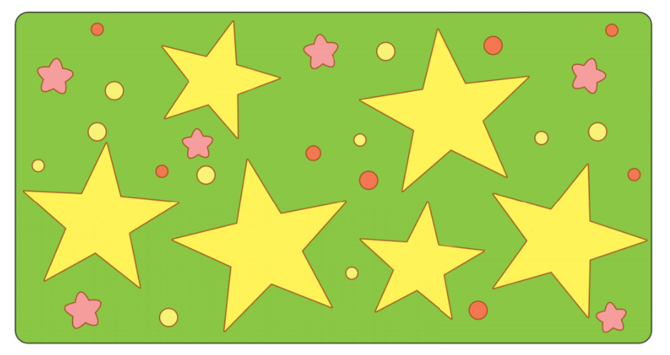
2
a) Tìm kết quả phép tính trong mỗi ngôi sao.
67 – 41
76 – 50
23 + 3
47 – 7
30 + 10
50 + 5
26
40
26
55
26
40

Slide 6
2
b) Tìm những ngôi sao ghi phép tính có kết quả lớn hơn 26.
67 – 41
26
76 – 50
26
23 + 3
47 – 7
30 + 10
26
50 + 5
40
40
55

Slide 7

3
Lớp em chăm sóc 75 cây hoa hồng trong vườn hoa của trường. Sau một thời gian, sáng nay đã có 52 cây nở hoa. Hỏi còn bao nhiêu cây hoa hồng chưa nở hoa?

Slide 8
3
Lớp em chăm sóc 75 cây hoa hồng trong vườn hoa của trường. Sau một thời gian, sáng nay đã có 52 cây nở hoa. Hỏi còn bao nhiêu cây hoa hồng chưa nở hoa?
?
75
?
–
?
52
=
?
23
Còn 23 cây hoa hồng chưa nở hoa.

Slide 9

4
Trong một buổi cắm trại, lớp 1A có 32 bạn, lớp 1B có 35 bạn cùng tham gia. Hỏi cả hai lớp có bao nhiêu bạn cùng tham gia buổi cắm trại?

Slide 10
4
Trong một buổi cắm trại, lớp 1A có 32 bạn, lớp 1B có 35 bạn cùng tham gia. Hỏi cả hai lớp có bao nhiêu bạn cùng tham gia buổi cắm trại?
?
32
?
+
?
35
=
?
67
Cả hai lớp có 67 bạn cùng tham gia buổi cắm trại.

Slide 11


